Slide 1
racjonalne odzywianie
Jaroszewska Oliwia

Slide 2
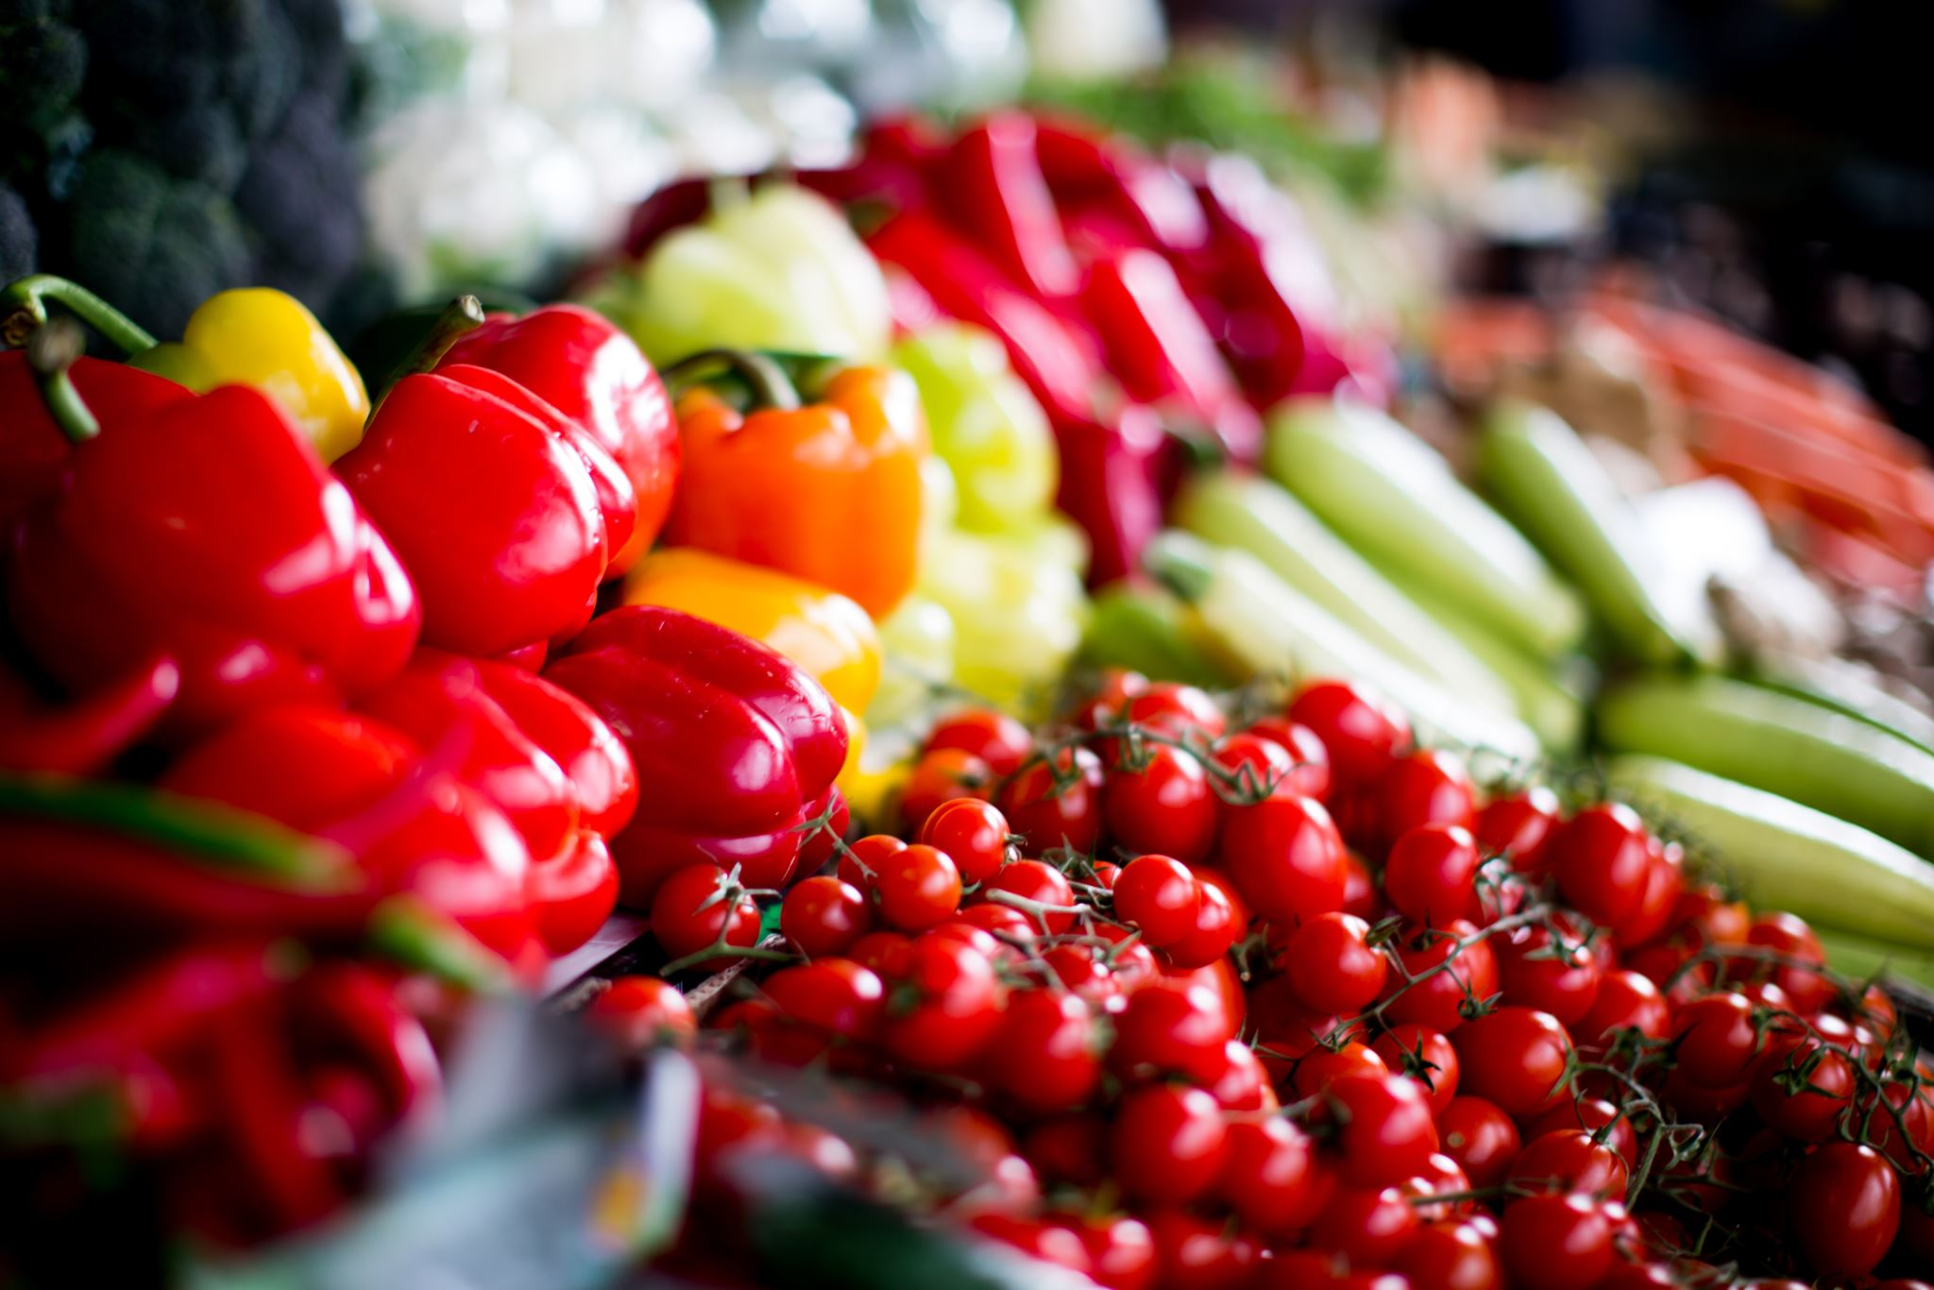
Czym jest racjonalne odzywianie?
Racjonalne odżywianie oznacza wprowadzenie do swojej codziennej diety składników z wszystkich grup piramidy żywieniowej w odpowiedniej ilości, a także odpowiedzialna ilość i częstotliwość spożywanych posiłków. Racjonalna dieta to dieta dobrze zbilansowana.

Slide 3
Zapotrzebowanie
Na pewno osoby pracujące fizycznie mają zapotrzebowanie na większą ilość energii, koniecznie wiec powinni spożywać więcej węglowodanów pochodzenia roślinnego i tłuszczy. Kobiety zaś mają zdecydowanie większe zapotrzebowanie na żelazo, a dzieci na wapno. Jest też pewne, że po dużym wysiłku fizycznym powinniśmy koniecznie uzupełnić niedobory wody i elektrolitów, a także zjeść lekki posiłek.
Warto uzmysłowić sobie, że dobra dieta zawiera wszystkie potrzebne składniki pokarmowe. Z niczego nie powinno się rezygnować, bo niedobory na pewno wcześniej czy później odbija się na naszym zdrowiu i samopoczuciu.

Slide 4
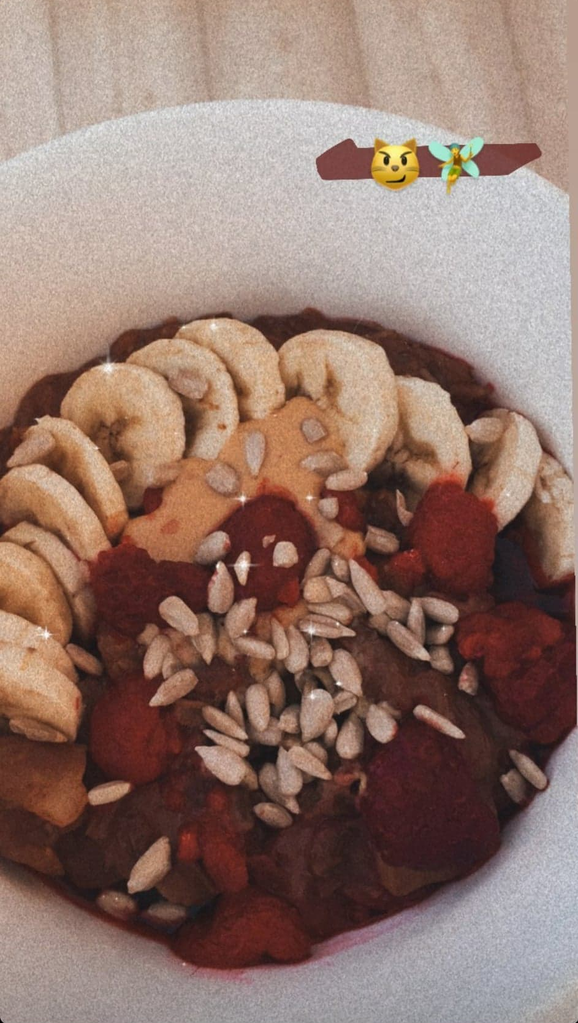
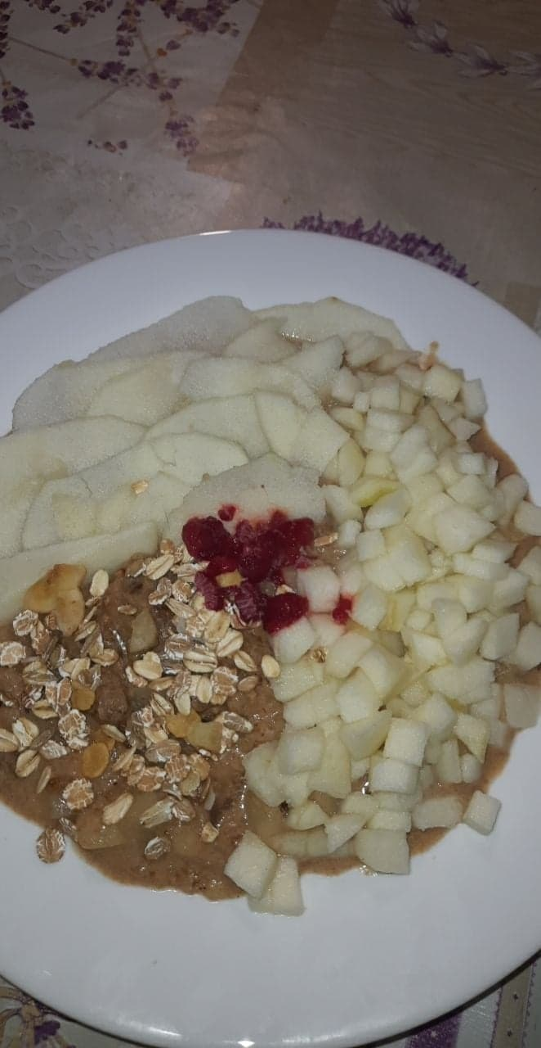
Moje przykładowe posiłki ~owsianka~

Slide 5
~ owsianka ~
Owsianka to jeden z najlepszych posiłków na śniadanie. Owies to zboże, które zawiera wszystkie składniki odżywcze niezbędne organizmowi. To dobre źródło złożonych węglowodanów, które dają potężny zastrzyk energii i siły. Dzięki beta-glukanowi, czyli rozpuszczalnej frakcji błonnika, owsianka daje uczucie sytości na długo, a przy tym stymuluje pracę jelit i przyspiesza metabolizm. Obniża poziom cholesterolu i cukru we krwi, dzięki czemu może zapobiegać cukrzycy oraz miażdżycy i innym chorobom serca. Płatki owsiane mogą też poprawić nastrój, a także koncentrację i pamięć.

Slide 6
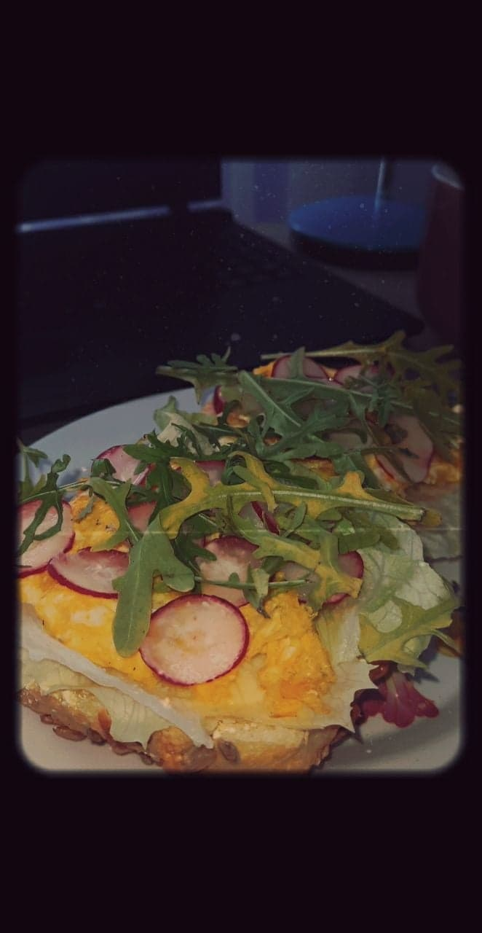
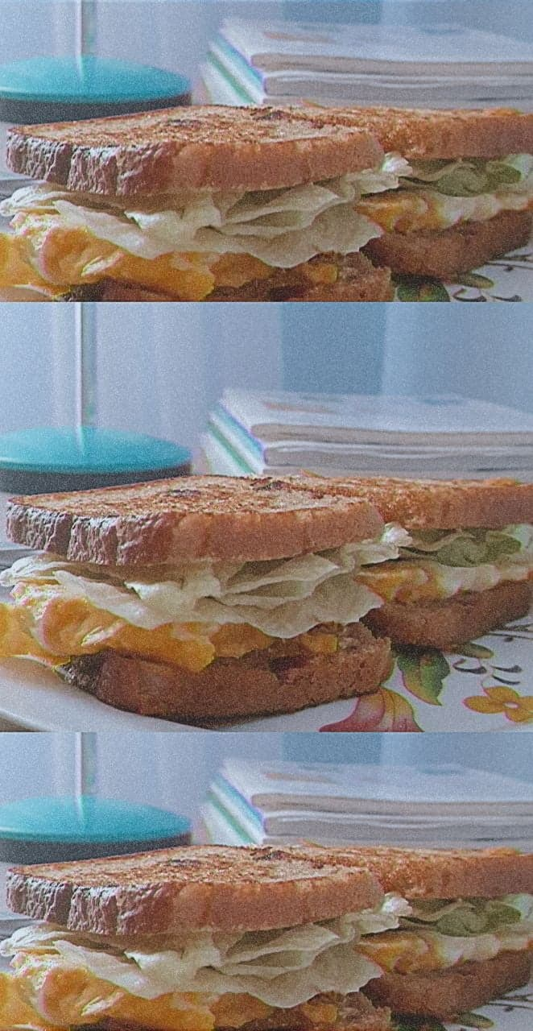
~kanapki / tosty z warzywami~

Slide 7
~wrap z warzywami~

Slide 8
~ kanpaki / tosty/ wrapy z warzywami ~
Najlepiej aby nasze kanapki były przygotowane z chleba pełnoziarnistego. Ma on w sobie dużo błonnika, co pozwala regulować pracę jelit i całego układu pokarmowego. Minerały i witaminy zawarte w mace pełnoziarnistej pomogą uzupełnić niedobory w organizmie. Natomiast warzywa wzmacniają odporność. Warzywa i owoce to prawdziwe bomby witaminowo–mineralne, zawierające łatwo przyswajalne przez organizm związki. Mają wiele witamin, dostarczają energię oraz wspomagają pracę układu trawiennego.

Slide 9
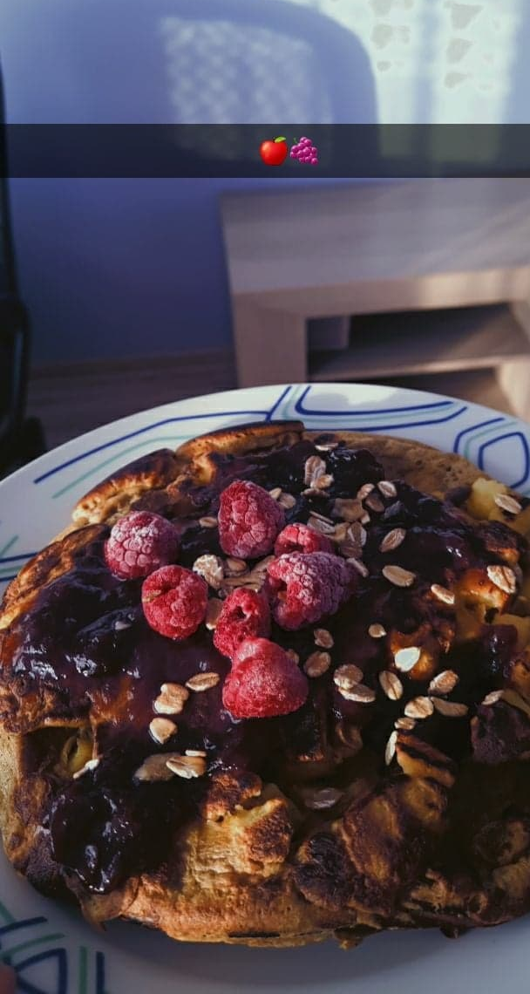
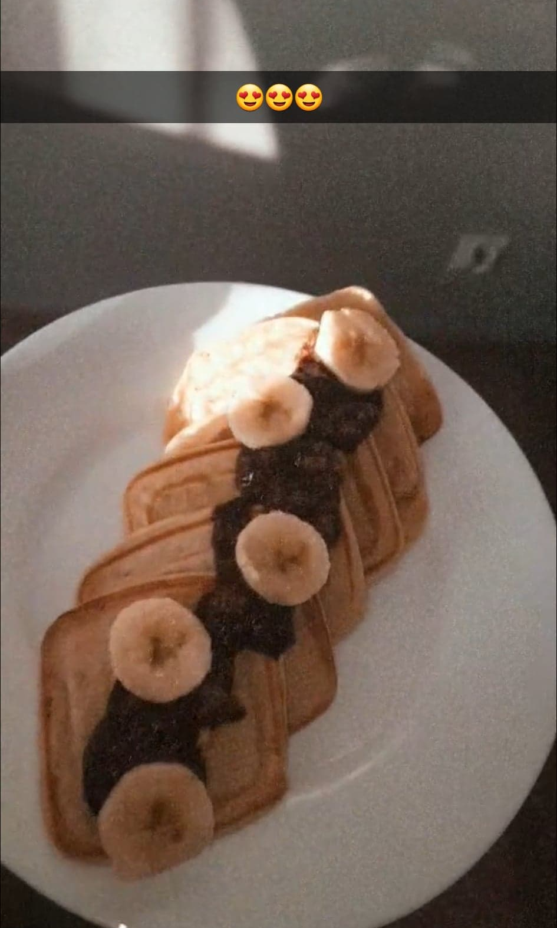
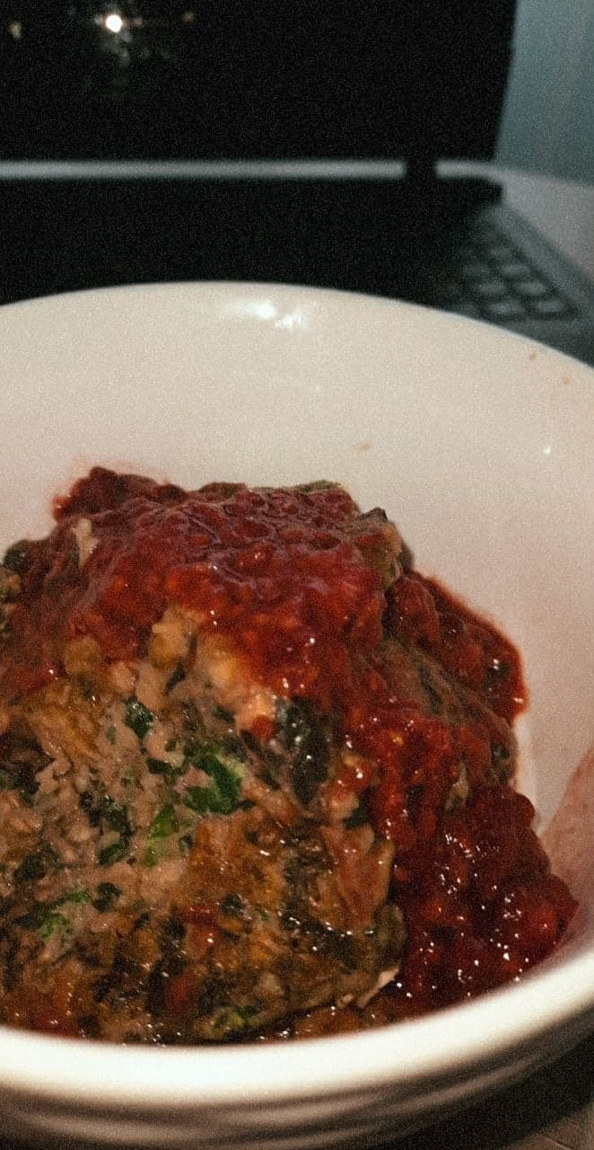
~naleśniki / gofry z owocami/szpinakiem i dodatkami~

Slide 10
~naleśniki / gofry z owocami/szpinakiem i dodatkami~
Naleśniki są naprawdę pyszcze. Spożywając je z owocami wzmacniamy swoją odpornośc. Warzywa i owoce to prawdziwe bomby witaminowo–mineralne, zawierające łatwo przyswajalne przez organizm związki. To właśnie witaminy oraz składniki mineralne chronią nas przed infekcjami, wpływając na prawidłowe funkcjonowanie układu odpornościowego.

Slide 11
~bulki czosnkowe~

Slide 12
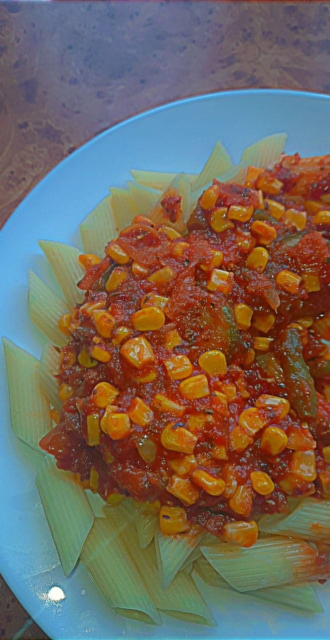
~makaron z warzywami~

Slide 13
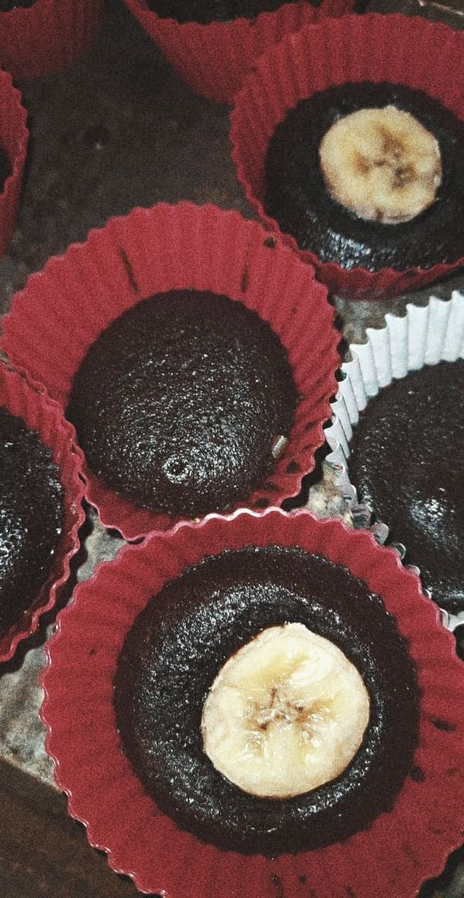
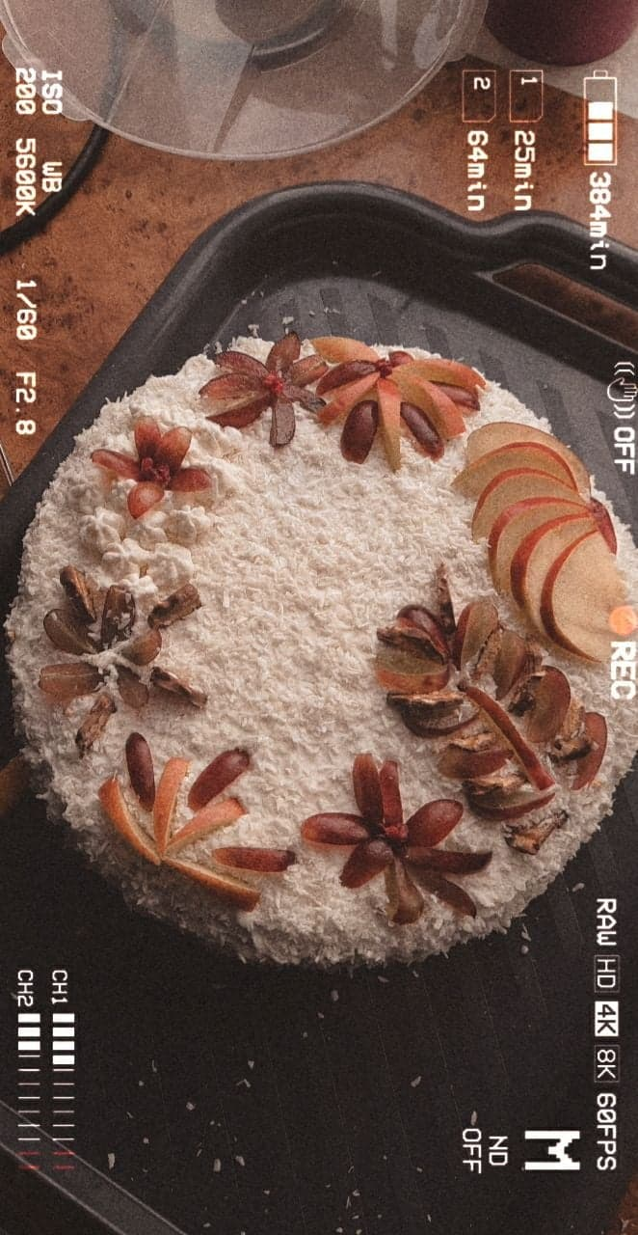
~slodkosci~
Należy pamiętać, że jedzenie powinno być dla nas przyjemnością. Dlatego należy pamiętać o pozwalaniu sobie też na te ,,mniej’’ zdrowe jedzenie.

Slide 14
~szakszuka~

Slide 15
~szakszuka~
Pomidory, które są podstawowym składnikiem tego żydowskiego dania posiadają wiele cennych właściwości odżywczych. Witaminy, które możemy znaleźć w pomidorze to przede wszystkim witamina C, która wzmacnia odporność naszego organizmu oraz przyspiesza proces gojenia się ran. Nie brakuje w nich również innych cennych witamin z grupy B (wpływających pozytywnie na układ nerwowy), witaminy K (zapobiega zakrzepom krwi) oraz PP (ma wpływ na metabolizm cukru we krwi). Zjedzenie jednego, dużego warzywa dostarcza nam 25% dziennego zapotrzebowania na witaminę młodości, czyli witaminę E.

Slide 16
~szakszuka~
Jajka to skarbnica wielu cennych witamin i minerałów, takich jak witamina A, witamina D, witamina E, witamina K oraz witamina B2 i witamina B12. Jednak najcenniejszym elementem jajek jest białko, które jest pełnowartościowe i najlepiej przyswajalne, a także zawiera wszystkie niezbędne dla funkcjonowania organizmu aminokwasy. Regularne spożywanie jajek pozwala dostarczyć organizmowi również w kwasu foliowego, fosforu, magnezu, potasu, wapnia, żelaza – składników mineralnych, bez których wiele narządów wewnętrznych, kości i stawy nie funkcjonowałyby prawidłowo.

Slide 17
Koniec prezentacji
Zdjęcie wykonane są przeze mnie.
Informacje: strony www

